Slide 1

CHÀO MỪNG CÁC EM ĐẾN VỚI TIẾT HỌC

Slide 2

Khởi động

Slide 3






2 x 6 = ?
A. 14
B. 12
C. 10
D. 16
Kíttt….

Slide 4
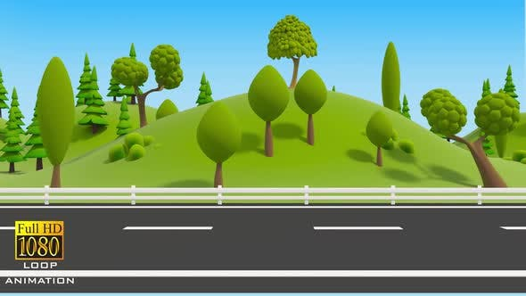

2 x 3 = ?
A. 10
B. 4
C. 6
D. 8
Kíttt….

Slide 5


2 x 8 = ?
A. 14
B. 12
C. 10
D. 16
Kíttt….

Slide 6


2 x 10 = ?
A. 14
B. 20
C. 18
D. 16
Kíttt….

Slide 7

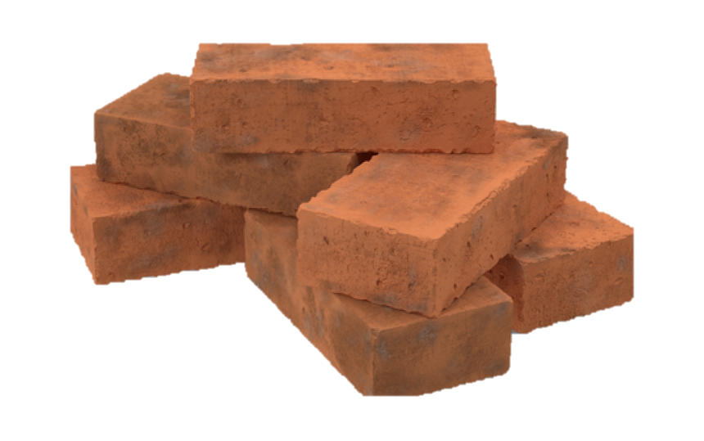
2 x 2 = ?
A. 4
B. 6
C. 2
D. 8
Kíttt….

Slide 8


BẢNG NHÂN 2
Tiết 2

Slide 9

2
Tính (theo mẫu):
2 kg x 4 =
Mẫu:
8
kg
Ví dụ:
2 cm x 9 = ?
18 cm
2 l x 6 = ?
12 l

Slide 10
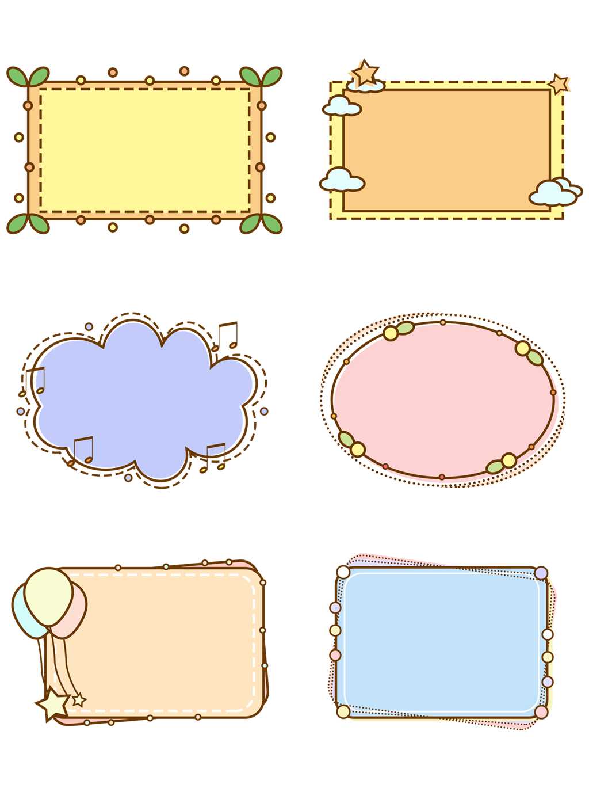
2
Tính (theo mẫu):
2 kg x 6
2 kg x 10
= 12 kg
2 cm x 8
2 dm x 9
= 16 cm
= 20 kg
= 18 dm
= 14 l
2 l x 7
2 l x 5
= 10 l

Slide 11
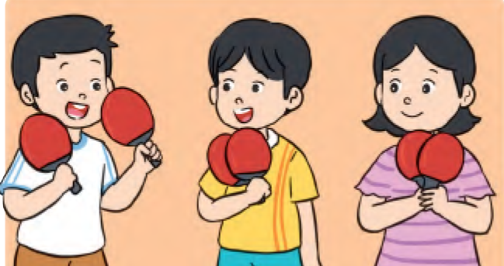
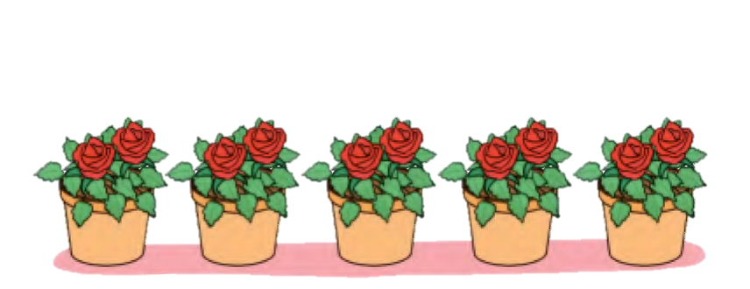
3
a) Nêu phép nhân thích hợp với mỗi tranh vẽ:
?
?
=
?
?
?
?
=
?
2
?
10
2
x
3
6
x
5

Slide 12
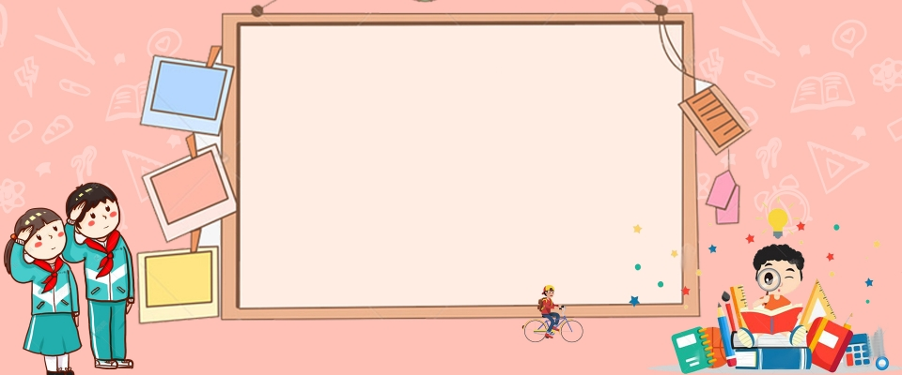
b) Kể một tình huống có sử dụng phép nhân 2 x 4 trong thực tế
3
Mỗi bàn có 2 bạn ngồi. Tổ 1 có 4 bàn.
Ta có phép nhân: 2 x 4 = 8

Slide 13
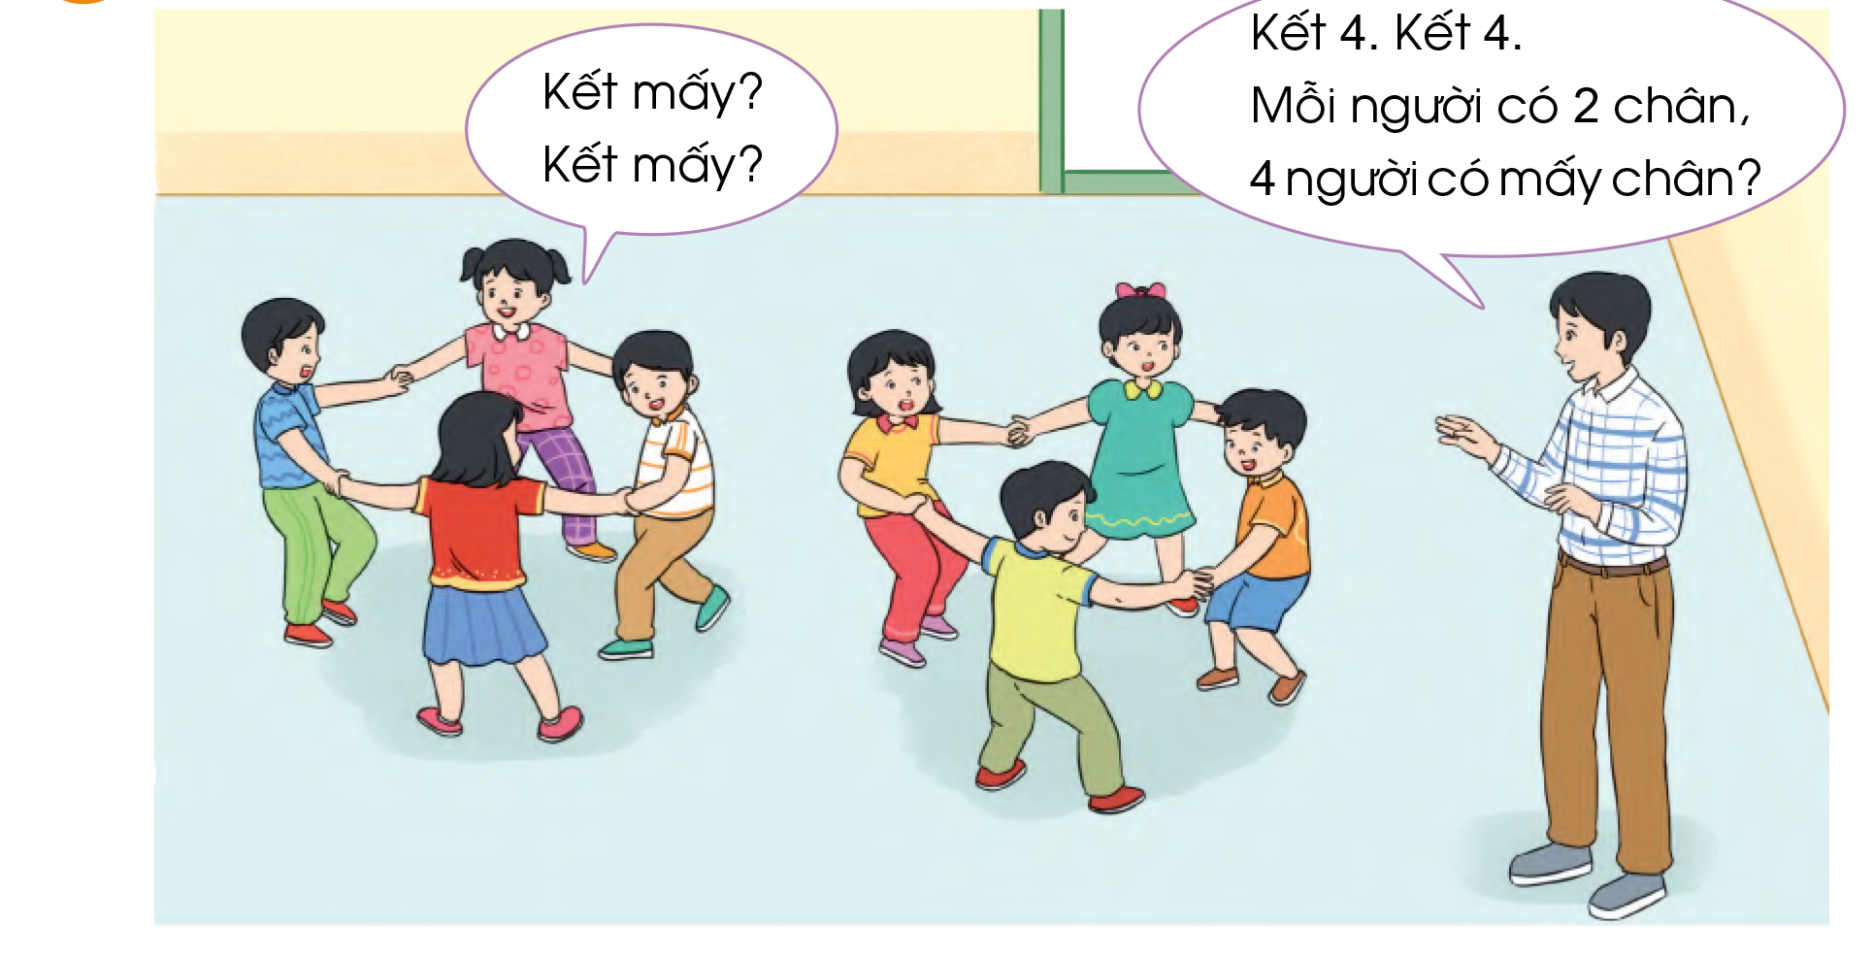
4
Trò chơi “Kết bạn”

Slide 14

CỦNG CỐ
2 dm x 5
2 kg x 2
= 10 dm
= 4 kg
2 cm x 10
2 l x 9
= 20 cm
= 18 l

Slide 15
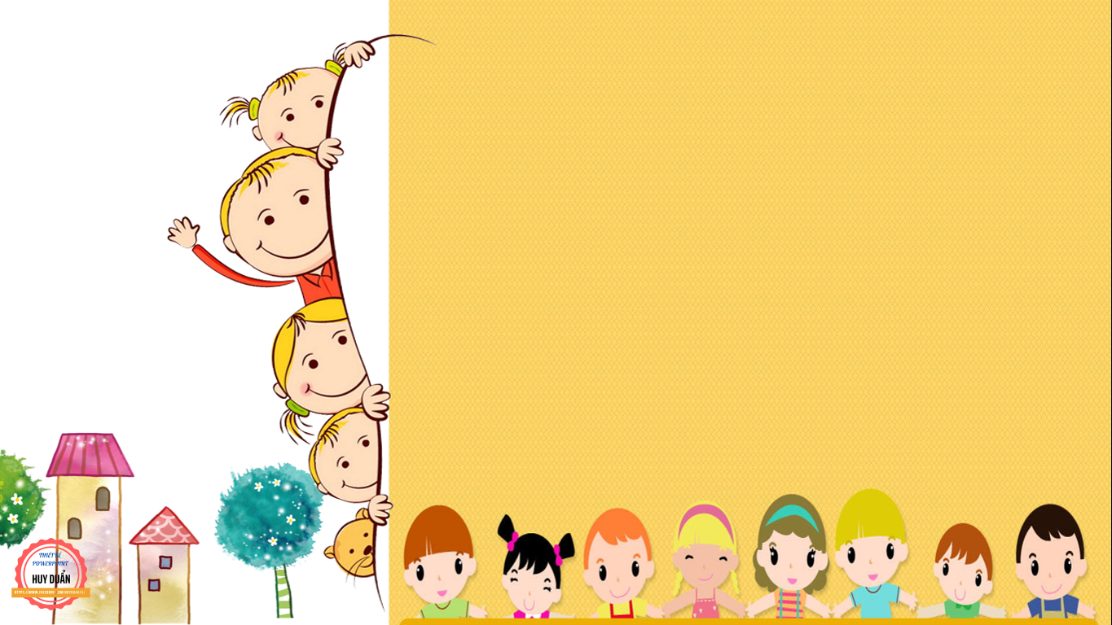
CỦNG CỐ - DẶN DÒ

Slide 16


THANK YOU
Tạm biệt và hẹn gặp lại

